Slide 1
ROLE DES PARTENAIRES DANS LA MISE EN ŒUVRE DU PLAN AFI POUR LA SECURITE
CONTRIBUTION DE L’UEMOA
Présenté par la Commission de l’UEMOA
www.uemoa.int www.izf.net

Slide 2
PLAN DE L’EXPOSE
PRESENTATION DE L’UEMOA
PROGRAMME COMMUN DU TRANSPORT AERIEN DES ETATS MEMBRES DE L’UEMOA
CADRE REGLEMENTAIRE COMMUNAUTAIRE DE LA SECURITE
COSCAP UEMOA + MAURITANIE : INITIATIVE REGIONALE POUR LA MISE EN ŒUVRE DU PLAN AFI SUPERVISON DE LA SECURITE EN AFRIQUE DE L’OUEST :
TRANSITION DU COSCAP VERS L’ACSAC
MOBILISATION DES RESSOURCES ET FINANCEMENT
PERSPECTIVES / CONCLUSION

Slide 3
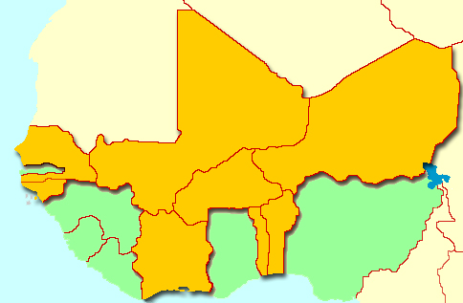








1.Généralités
Superficie: 3,5 millions km²
Population: 106 683 820 millions
Infrastructures: 20 aéroports
Objectif : Création d’un marché commun basé sur la libre circulation des personnes, des biens et des services
coordination des politiques sectorielles (actions politiques communes) dans divers domaines: transports
Organes: de décision , de contrôle juridictionnel, parlementaires, consultatifs, institutions autonomes
Actes : Actes additionnels, Décisions Règlements, Directives, recommandations
Mali
Niger
Sénégal
Burkina Faso
Guinée Bissau
Benin
Côte d’Ivoire
Togo

Slide 4
2 PROGRAMME COMMUN DU TRANSPORT AERIEN DES ETATS MEMBRES DE L’UEMOA DE L’UEMOA
Le Programme Commun du Transport Aérien des États membres de l’UEMOA (PCTA) adopté le 27 juin 2002 traduit la volonté des États membres d’apporter une réponse aux besoins d’amélioration du système de transport aérien face aux résultats insatisfaisants des audits de sécurité réalisés notamment par l’Organisation de l’Aviation Civile Internationale (OACI).
Le PCTA a pour ambition d’améliorer les règlementations de transport aérien et les systèmes de transport aérien
Le PCTA vise entre autres, la mise à niveau des infrastructures et équipements aéroportuaires de qualité, l’amélioration de l’offre de transport aérien ainsi que l’amélioration du niveau de sécurité et de sûreté de l’aviation civile par une meilleure application des normes et pratiques recommandées par l’OACI.
www.uemoa.int www.izf.net

Slide 5
3- CADRE REGLEMENTAIRE COMMUNAUTAIRE DE LA SECURITE
Un cadre juridique communautaire comprenant 12 Règlements, 04 Directives et 04 décisions dont:
Un Code communautaire de l’aviation civile
Des Règlements communautaires relatives à la sécurité couvrant plusieurs annexes de la Convention de l’OACI
Une Directive portant statut des administrations de l’aviation civile des Etats membres de l’UEMOA

Slide 6
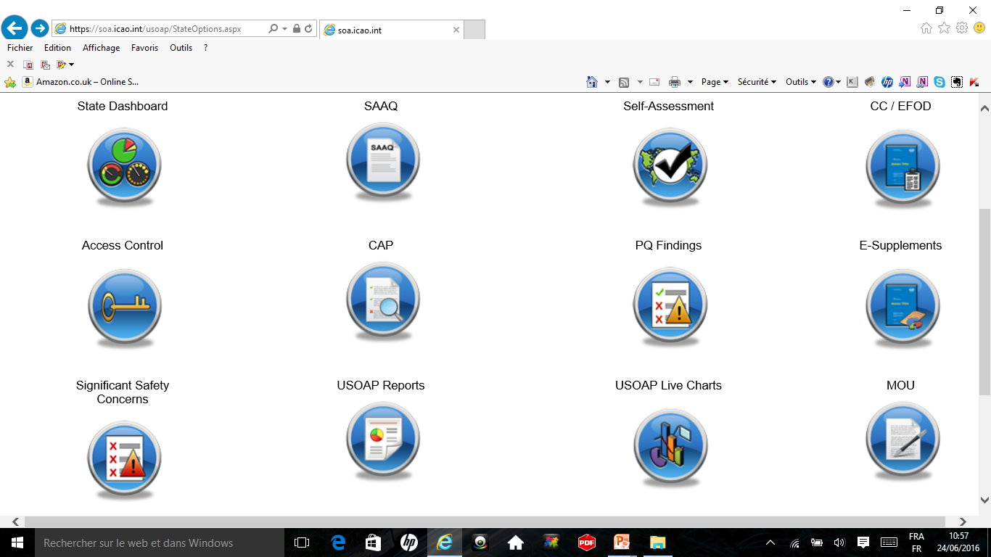
4- COSCAP UEMOA: INITIATIVE REGIONALE POUR LA MISE EN ŒUVRE DU PLAN AFI POUR LA SECURITE EN AFRIQUE DE L’OUEST
Création :
Action prioritaire du PCTA
Protocole d’accord OACI/UEMOA du 05 mars 2003
Financement: BAD, UE, Coopération Française, OACI, USTDA, UEMOA
Objectifs :
Assister les Etats Membres dans la correction des lacunes décelées par les audits USOAP
Assister les Autorités d’Aviation Civile des Etats membres dans leurs tâches de supervision de la sécurité
Assurer la Transition vers l’Agence Communautaire de Supervision de la Sécurité et de la Sûreté de l’Aviation Civile (ACSAC)

Slide 7
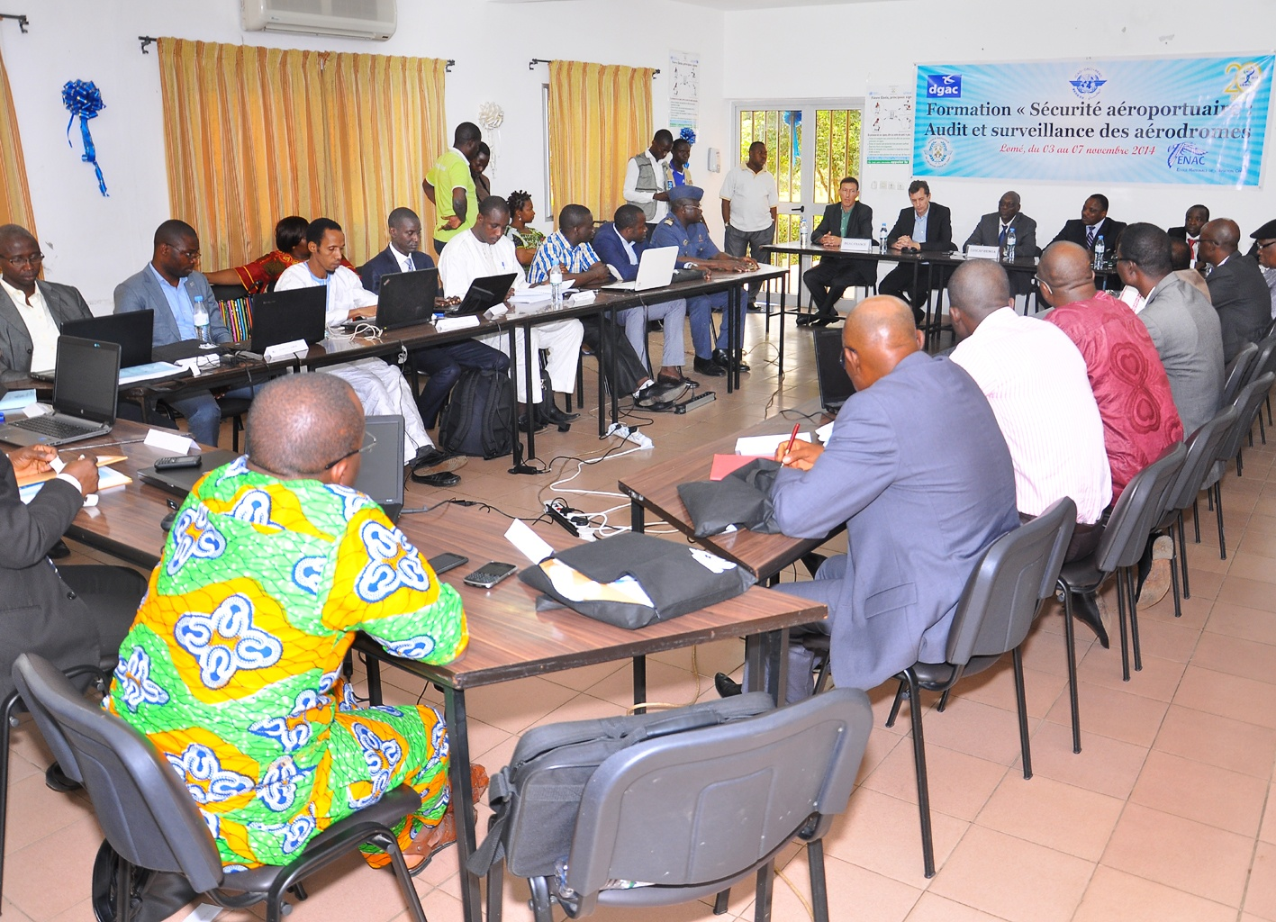
4- COSCAP UEMOA: INITIATIVE REGIONALE POUR LA MISE EN ŒUVRE DU PLAN AFI DE L’OACI POUR LA SECURITE EN AFRIQUE DE L’OUEST (suite)
Modes d’intervention
Développement et Mise à jour de la Règlementation communautaire
Etablissement et harmonisation de Guides techniques et procédures
Assistance in situ aux Etats dans les domaines de la sécurité (PEL, OPS, AIR et AGA)
Formation du personnel technique des AAC avec l’appui des partenaires (DGAC France, EASA, FAA, CEAC, Airbus, etc.)

Slide 8
4- COSCAP UEMOA: INITIATIVE REGIONALE POUR LA MISE EN ŒUVRE DU PLAN AFI POUR LA SECURITE EN AFRIQUE DE L’OUEST (Suite)
Résultats obtenus
Elimination des SSCs/PGS (Problèmes graves de sécurité)
Amélioration du taux de mise en œuvre effectif (EI)
La moyenne des Etats membres du COSCAP-UEMOA se situe à près de 59,71% contre 46% en 2012.
7 Etats membres sur 9 sont au-dessus de l’objectif cible de 60% contre 1 Etat sur 9 en 2012.
Aucun Etat de la zone UEMOA ne figure sur la liste des pays ayant des problèmes graves de sécurité (SSC) de l’OACI
EI en 2012
EI moy 2012: 46%
EI jan 2016
EI moy: 59,70%

Slide 9
5- TRANSITION DU COSCAP VERS L’ACSAC
La transition: Processus inscrit dans le protocole d’accord OACI/UEMOA.
L’Agence Communautaire de Supervision de la Sécurité et de la Sûreté de l’Aviation Civile (ACSAC) , créé par ACTE ADDITIONNEL N°07/2013/CCEG/UEMOA DU 24 OCTOBRE 2013 constitue l’aboutissement d’un processus engagé par les Etats membres de l’UEMOA en partenariat étroit avec l’OACI/ACIP, avec la contribution de plusieurs partenaires (BAD, UE, EASA,USTDA, Coopération française, CEAC).
Sa bonne réalisation repose sur la coopération régionale (Protocole d’accord sur la coopération en matière de supervision de la sécurité UEMOA/CEMAC/AAMAC conclu sous l’égide de l’OACI )

Slide 10
5-TRANSION DU COSCAP VERS L’ACSAC (suite)
OPERATIONALISATION DE L’ACSAC
2016, fixé comme seuil par les Directeurs Généraux des ANACs UEMOA réunis en Comité de Direction du Projet COSCAP-UEMOA pour l’opérationnalisation de l’ACSAC :
Adoption des textes sur le financement, l’organisation et le fonctionnement de l’ACSAC ;
Accord de Don FAD/BAD PASTA-CO.
Désignation du siège et mise en place des organes de direction
Recrutement et formation du personnel.

Slide 11
6 –MOBILISATION DES RESSOURCES ET FINANCEMENT
MOBILISATION DES RESSOURCES ET FINANCEMENT DE L’ACSAC
L’opérationnalisation de l’ACSAC repose sur :
la subvention annuelle de la Commission de l’UEMOA
le don FAD/BAD, d’un montant de 2,957millions d’Unités de Compte grâce au Protocole d’accord pour la mise en œuvre du PASTA-CO conclu le 19 octobre 2015 entre la Commission de l’UEMOA et la Banque Africaine de Développement (BAD).
Le PASTA-CO ou Projet d’appui au secteur du Transport Aérien en Afrique Centrale et Occidentale comprend quatre (04) composantes:
Renforcement des capacités et appui aux agences Régionales de Sécurité Aériennes
Etudes et appui institutionnel pour le suivi et la coordination des programmes de transport aérien
Appui à la sécurité et à la certification des aéroports
Gestion et coordination du projet.

Slide 12
7– PERSPECTIVES/CONCLUSIONS
MOBILISATION DES RESSOURCES ET FINANCEMENT DE L’ACSAC
Activités dédiées à l’appui à l'opérationnalisation de l'ACSAC:
Etude d’actualisation du business plan de l'agence
Appui au recrutement du personnel de l'ACSAC (OACI)
Assistance technique (EASA)
Mise en place des organes de l’ACSAC (UEMOA)
Equipements de l’ACSAC (UEMOA)

Slide 13
6 – PERSPECTIVES/CONCLUSIONS (suite)
PLAN D’ACTIONS OACI/UEMOA
Signature du Plan d’actions de coopération en matière d’aviation civile entre le Secrétariat Général de l’’OACI et la Commission de l’UEMOA le 03 mai 2016 à Ouagadougou.
Le Plan d’actions vient définir le cadre général de la coopération entre l'UEMOA et l’OACI dans le domaine de l’aviation civile.
Axes de Coopération :
la consultation, la coordination, le partage d’informations, la communication;
la sécurité, la sûreté ;
la facilitation ;
la capacité et l’efficacité de la navigation aérienne ;
le développement économique du transport aérien ;
la protection de l’environnement ;
le renforcement des capacités ;
l’assistance et le financement.

Slide 14
FIN
Merci de votre aimable attention

